Slide 1
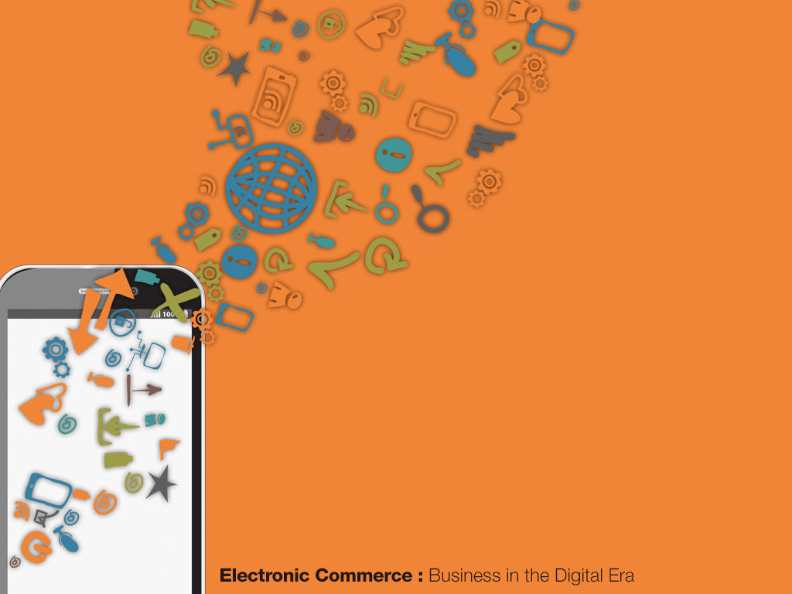
第13章 顧客關係管理
授課教師：
電子商務：數位時代商機‧梁定澎總編輯‧前程文化 出版

Slide 2
摘要
13.1 今日的顧客關係管理
13.2 顧客關係管理的目標
13.3 建立顧客關係
13.4 獲取顧客價值
13.5 顧客抱怨
13.6 資料庫行銷簡介
13.7 摘要與結論

Slide 3
學習目標
了解今日顧客關係管理的新面貌。
在電子商務時代裡，替顧客創造價值及獲取顧客價值的方式。
在電子商務時代裡，不要放棄與低價值的顧客建立關係。
顧客抱怨的重要性。
資料庫行銷在顧客關係管理的應用。

Slide 4
Zappos的顧客服務
創辦人Tony Hsieh（謝佳華）
創立於1999年（Web 1.0的全盛期）
熬過了網路泡沫化
6年內快速成長為北美第一大鞋類零售網站
2009年突破10億美金營收的大關
成功秘訣
團隊核心價值：員工服務顧客、面對工作的態度。
Tony發現：顧客想要買的不只是一件商品而是一個愉悅的經驗。
組織定位：服務業而非零售業。

Slide 5

Zappos的顧客服務
雙向免運費
購買商品、退貨時都不用付運費
365天無條件退貨
確保客戶對於商品的滿意、快樂的經驗為長期的
減低顧客對線上購物的憂慮和不確定感
每一款鞋都有八個角度的照片和一個推薦影片
售後延遲付款模式
購買商品後90天之內可以不付款 讓顧客可以在沒有決策壓力也不須擔心無法退換貨的情況下快樂購物
（圖片來源：維基共享資源）

Slide 6
Zappos的顧客服務
倉庫設在距離快遞業者UPS的轉運中心只有15分鐘車程的肯德基州的薛波維爾。
位於拉斯維加斯的Zappos約有九成的訂單下一個工作天就會宅配到府。
吸引顧客大量訂購，試穿後再退回不滿意的鞋子。
Zappos四分之三的銷售，是常客所貢獻的。

Slide 7

Zappos的顧客服務
服務人員
對線上零售商而言：電話業務代表和顧客之間的互動，是推銷品牌的最佳的時機。
提供“WOW”的體驗服務讓顧客一再光顧，並對這家網路商店的服務散布正面的口碑，也因此節省了不少品牌行銷的成本。

Slide 8
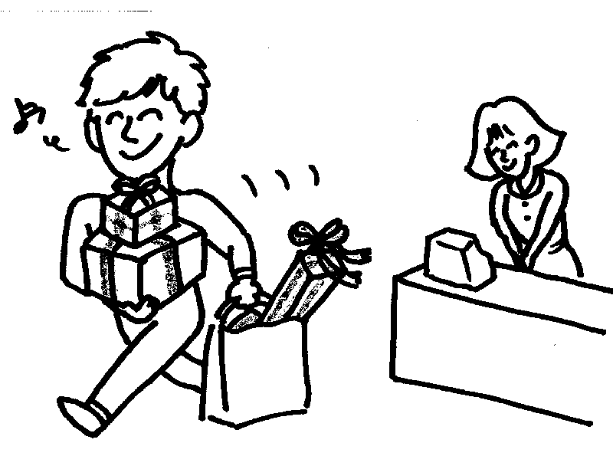
前言
顧客：企業獲取利潤及能力的根源
顧客消費讓企業獲得利潤。
顧客針對產品所反應出來的抱怨、建議或回饋，有助於企業改善產品、服務及獲得成長。
如何做好顧客關係管理則變成了企業重要的活動之一。

Slide 9
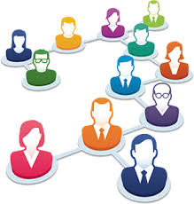
前言
顧客關係管理（Customer Relationship Management, CRM）
狹義：一種管理顧客資料的活動，包括了管理每一位顧客的詳細資料，以及所有顧客所能觸及到的「接觸點」。
廣義：藉由傳遞優質的顧客價值及滿意度，以建立及維持有利可圖之顧客關係的一套完整流程。

Slide 10
今日的顧客關係管理
13.1 今日的顧客關係管理
13.2
13.3
13.4
13.5
與顧客維持關係及提高顧客滿意度和忠誠度→改變過去的行銷模式
強勢消費者的崛起→改變企業與顧客間的關係
以下針對市場及顧客本質二方面的轉變進行討論
13.6
行銷1.0
以生產為導向
行銷2.0
以顧客關係管理為基礎
行銷3.0
以情感和共鳴為訴求的行銷手法，讓顧客產生「非買不可」的誘因
13.7
(修改自謝明彧，2012)

Slide 11
市場本質的改變
13.1 今日的顧客關係管理
13.2
13.3
13.4
13.5
大眾行銷（Mass Marketing）/ 無差異化行銷
忽視市場區隔的差異，使用同一套行銷方式。
無法滿足消費者需求、無法與所有消費者維持良好關係。
差異化行銷（Differentiated Marketing）
針對不同市場區隔的顧客，推出不同的行銷組合。
與不同市場區隔的顧客，維持不同程度的顧客關係。
13.6
13.7

Slide 12
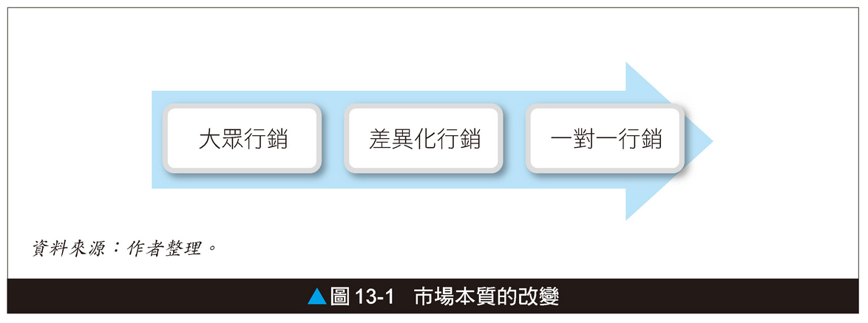
市場本質的改變
13.1 今日的顧客關係管理
13.2
13.3
13.4
13.5
一對一行銷（One-to-One Marketing）
提供個人化行銷組合（即4P：產品 / 服務、價格、通路、推廣）。
針對每一位消費者提供一對一的行銷方式，與每一位顧客建立不同的關係。
13.6
13.7

Slide 13
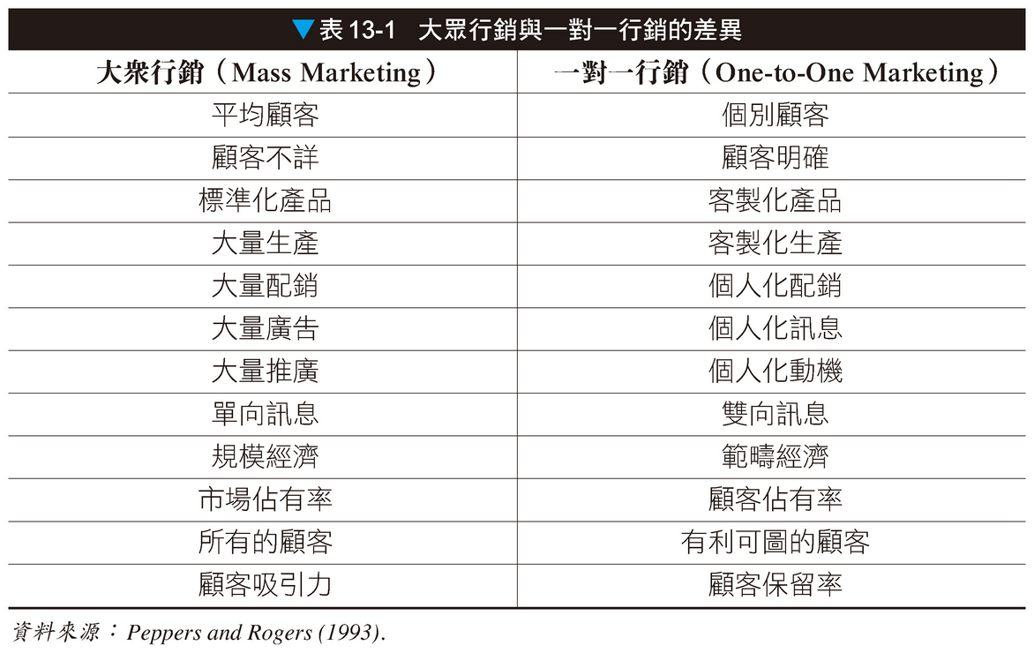
市場本質的改變
13.1 今日的顧客關係管理
13.2
13.3
13.4
13.5
13.6
13.7

Slide 14
市場本質的改變
13.1 今日的顧客關係管理
13.2
13.3
13.4
13.5
早期企業利用大眾媒體，向顧客傳遞所有資訊。
資訊的流向是一種單向垂直傳遞的方式且是由企業流向顧客，無法共享或互動。
Web 2.0時代的來臨，改變顧客接收產品資訊的方式。
消費者更相信彼此間的「使用心得」、「體驗分享」。
顧客接收產品資訊的方式，變成多向網狀。
（修改自經理人月刊編輯部，2012）
13.6
13.7

Slide 15
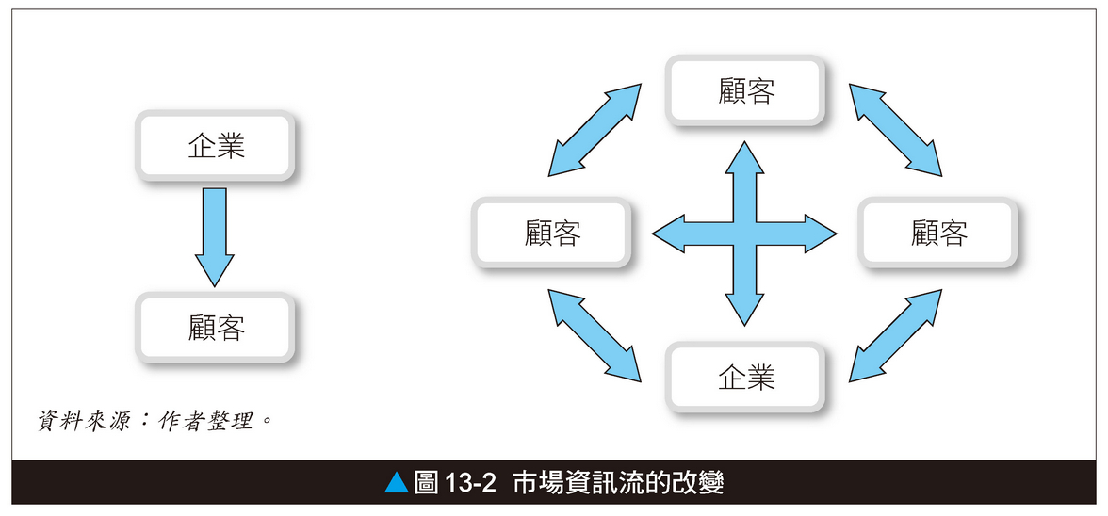
市場本質的改變
13.1 今日的顧客關係管理
13.2
13.3
13.4
13.5
13.6
13.7

Slide 16
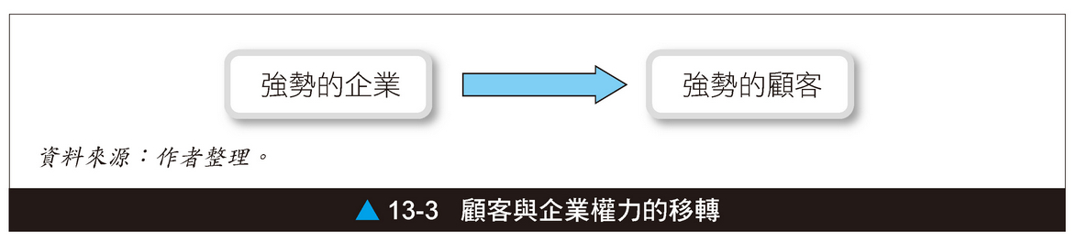
顧客本質的改變
13.1 今日的顧客關係管理
13.2
13.3
13.4
13.5
顧客與企業的角色，產生權力移轉的情形。
過去
顧客屬於較弱勢的一方。
「被動」接受資訊。
現在
掌握了產品的主導權。
企業跟消費者主客易位。
13.6
13.7

Slide 17
顧客關係管理的目標
13.1
13.2顧客關係管理的目標
13.3
13.4
13.5
良好的顧客關係，是需要經年累月的接觸、互動而逐漸形成的。而這段逐漸形成的過程，稱之為「顧客關係發展階段」（Zeithaml et al., 2006）。
隨著時間的發展，顧客關係發展的四個階段各有其顧客關係管理的目標，如圖13-4所示：
13.6
13.7

Slide 18
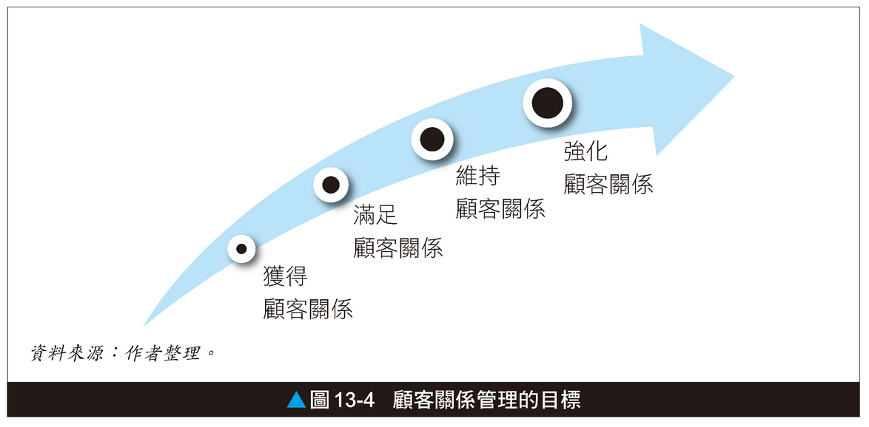
顧客關係管理的目標
13.1
13.2顧客關係管理的目標
13.3
13.4
13.5
13.6
13.7

Slide 19
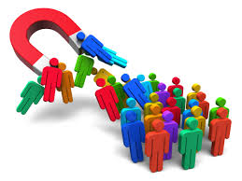
建立顧客關係
13.1
13.2
13.3 建立顧客關係
13.4
關鍵在於創造令顧客感動的事，以提高顧客的知覺價值及滿意度。
有了顧客知覺價值高的顧客與對企業滿意的顧客，才有機會成為忠誠的顧客，甚至成為品牌大使，主動幫企業宣傳自己美好的消費經驗。
13.5
13.6
13.7

Slide 20
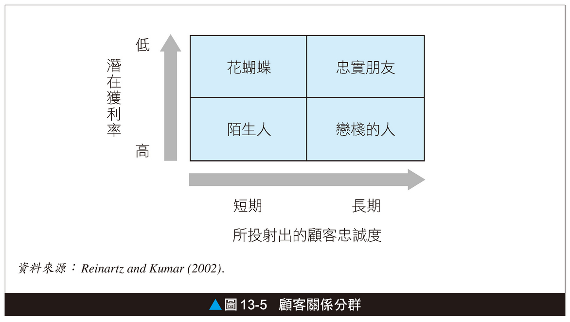
與適當的顧客建立適當關係
13.1
13.2
13.3 建立顧客關係
13.4
企業必須先將顧客分類，以不同的方式來建立與不同類型顧客間的關係。
13.5
顧客在購買需求高的時候，盡可能地從顧客身上獲取利潤
13.6
必須取悅這些「忠實朋友」，並設法讓他們變成忠實信徒（True Believers）
13.7
別投資任何資源在與他們建立關係上
將服務此類型顧客的成本降到最低，並設法銷售更多的產品，或是提供他們的費用來改善獲利程度。而必要時，開除「戀棧的人」

Slide 21
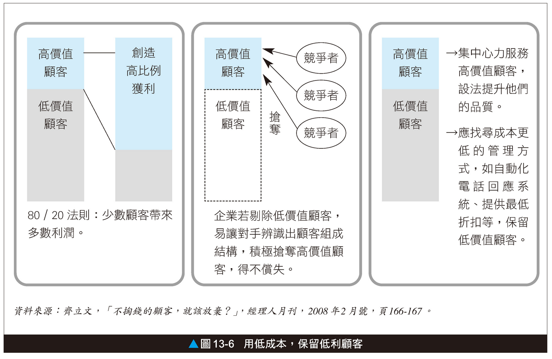
應該放棄低價值的顧客嗎?
13.1
13.2
13.3 建立顧客關係
13.4
13.5
13.6
13.7

Slide 22
應該放棄低價值的顧客嗎?
13.1
13.2
13.3 建立顧客關係
13.4
在電子商務的時代裡，可能特別適合採用這一套處理低獲利性顧客的方式。
企業功能電子化可以降低許多成本，包括顧客服務成本。
在處理低價值顧客的服務時：
結合顧客資料庫與資訊系統，利用制式的電子郵件回覆信件、寄發電子傳單等方式保留住這些低價值的顧客。
競爭對手無法通盤了解公司的顧客組成結構。
公司本身能用低成本的方式將低價值的顧客留住，並找機會提升這類型顧客的利潤貢獻度。
13.5
13.6
13.7

Slide 23
創造顧客價值
13.1
13.2
13.3 建立顧客關係
13.4
顧客選擇具有最高顧客知覺價值（Customer-Perceived Value）的企業或產品。
顧客對一項產品的所有價值與所有成本，相對於競爭者的產品之差異所形成的評價。
Kolter et al.（2010）《行銷3.0》新的行銷目標，將從原本的「消費者，進化為擁有靈魂、情感與理性的「人」。
案例：Amazon，有溫度與人性的線上購物網站
13.5
13.6
13.7

Slide 24

顧客滿意
13.1
13.2
13.3 建立顧客關係
13.4
顧客滿意度（Customer Satisfaction）是指一個人感到愉悅或失望的程度。
績效≧購買前的期望時→滿意，反之則感到不滿意。
13.5
13.6
13.7

Slide 25

獲取顧客價值
13.1
13.2
13.3
13.4 獲取顧客價值
與顧客建立了適當的關係、為顧客創造價值。
提高了顧客的滿意度。
從顧客身上獲取價值。
對企業高度滿意的顧客，會對企業保持忠誠，而且持續購買。
13.5
13.6
13.7

Slide 26
獲取顧客價值
13.1
13.2
13.3
13.4 獲取顧客價值
顧客忠誠度（Customer Loyalty）是指顧客忠誠的程度。
忠心的顧客能夠為企業帶來穩定的獲利。
良好的顧客關係讓顧客產生滿意度→高度滿意的顧客會保持忠誠→自動擔任企業的品牌大使，免費幫企業爭取到更多的顧客，替企業降低發掘新顧客的成本。
案例：網路鞋店不只有賣鞋，還有賣服務
13.5
13.6
13.7

Slide 27
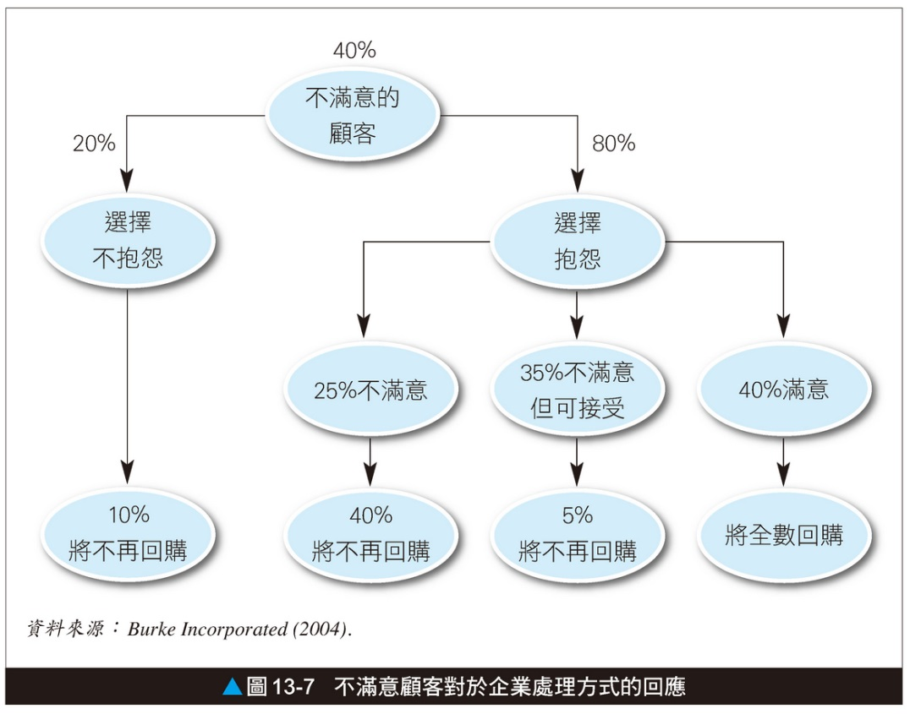
顧客抱怨
13.1
13.2
13.3
13.4
13.5 顧客抱怨
在Web 2.0的時代，不管是正面或負面的訊息，都會傳播的非常快，若沒有妥善處理的話，不僅喪失顧客，也賠上企業形象。
13.6
13.7

Slide 28
顧客抱怨
13.1
13.2
13.3
13.4
13.5 顧客抱怨
妥善處理
全數回購
選擇抱怨 的客戶
13.6
未妥善處理
40%流失
13.7
（Burke Incorporated, 2004）
妥善處理
54%-70%再次消費
選擇抱怨 的客戶
短時間內 妥善處理
95%再次消費
（郭子苓，2010）

Slide 29

顧客抱怨
13.1
13.2
13.3
13.4
13.5 顧客抱怨
行銷學大師Kolter在他的著作：《科特勒談行銷》中，對於如何處理顧客抱怨，提出了一些建議（郭子苓，2010）：
設置全天24小時的免費專線供顧客反應與抱怨
迅速處理回應來自於顧客的抱怨
不埋怨顧客且對顧客的抱怨負起責任
迅速解決缺失，重新讓顧客滿意
13.6
13.7

Slide 30
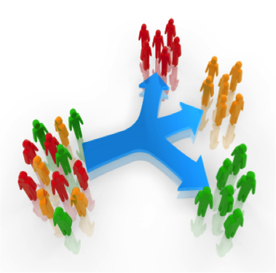
資料庫行銷簡介
13.1
13.2
13.3
13.4
13.5
資料庫行銷（Database Marketing）是顧客關係管理的核心。
利用資料探勘（Data Mining）技術，獲取並分析顧客資料，預測顧客未來可能的行為，協助企業做決策。
13.6 資料庫行銷簡介
13.7

Slide 31
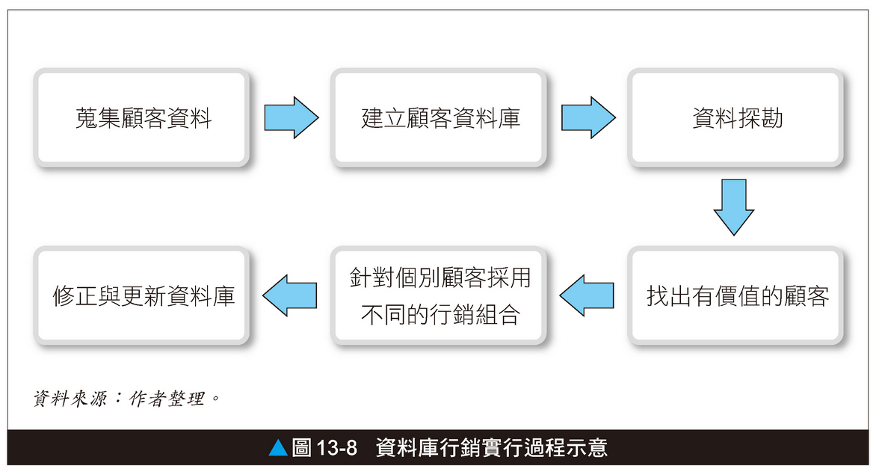
資料庫行銷簡介
13.1
13.2
13.3
13.4
13.5
13.6 資料庫行銷簡介
13.7

Slide 32

顧客資料庫的建立
13.1
13.2
13.3
13.4
13.5
必須蒐集：
歷史交易紀錄（Transaction History）
可以提供線索讓企業知道這位顧客下次可能會對何種類型的產品有興趣。
人口統計資料（Demographic Information）
心理統計資料（Psychographic Information）
個別顧客的AIO（活動Activities）、（興趣Interest）、（意見Opinion）。
13.6 資料庫行銷簡介
13.7

Slide 33
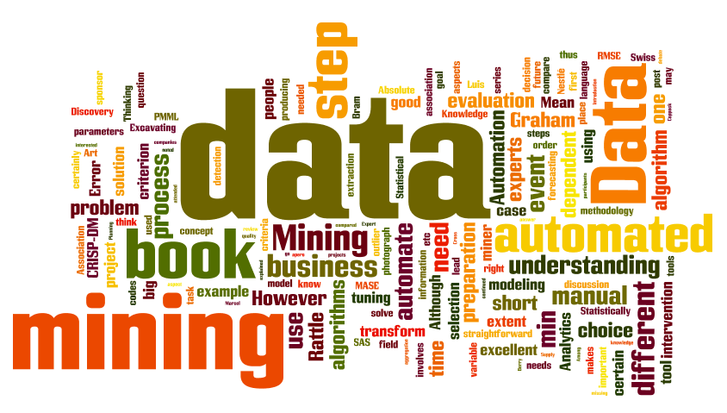
資料探勘
13.1
13.2
13.3
13.4
13.5
資料探勘（Data Mining）是指將先前不知道的資訊利用統計方法從資料庫中萃取出來的過程。
功能：
分類（Classification）
推估（Estimation）
預測（Prediction）
關聯分組（Affinity Grouping）
同質分組（Clustering）
13.6 資料庫行銷簡介
13.7

Slide 34
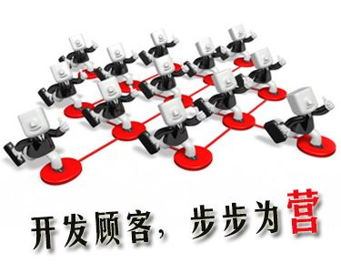
資料探勘在顧客關係管理的應用
13.1
13.2
13.3
13.4
13.5
可以提供下面許多項功用：
挖掘新顧客
尋找有價值的顧客：RFM顧客模式（Recency, Frequency, Monetary）
增加現有顧客的購買次數
13.6 資料庫行銷簡介
13.7

Slide 35

資料庫行銷的挑戰
13.1
13.2
13.3
13.4
13.5
挑戰：
資料的取得
持續不斷地維持有更新資訊
是否能夠有效地利用資訊
13.6 資料庫行銷簡介
13.7

Slide 36
摘要與結論
13.1
13.2
13.3
13.4
13.5
13.6
網站上加入人性化的設計。
讓顧客喜出望外的服務。
面對低獲利顧客時，試著用最低的服務成本與他們維持最基本的關係。
顧客抱怨的處理。
資料庫行銷達到一對一行銷。
13.7 摘要與結論

